Slide 1
KHRi õppevahend 7.8 Tänavavalgustus ja valgusfoorid

Slide 2
KHRi õppevahend
Moodul 1: sissejuhatus
Moodul 4: vajaduste hindamine
Moodul 2: KHRi strateegilised küljed
Moodul 5: ringhanked
Moodul 3: KHRi õiguslikud küljed
Moodul 6: esialgne turu-uuring
Moodul 7: menetlemine (tänavavalgustus ja valgusfoorid)

Slide 3
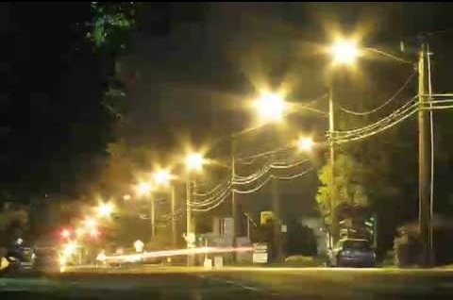
Keskkonnamõjud
Kuidas mõjutab tänavavalgustus (valgus, liiteseadised, juhtimisseadmed, valgustid) keskkonda?
Süsinikdioksiidiheide: üle 90% energiatarbimise ning kaasneva kasvuhoonegaaside heite keskkonnamõjust esineb kasutamisfaasis
Halb ressursitõhusus
Mõju looduslikele liikidele ja valgusreostus
EL 25 tänavavalgustuse hinnanguline energiatarbimine 2005. aastal oli 35 TWh, mis vastab ligikaudu 1,3%-le EL 25 lõppelektrienergiatarbimisest.

Slide 4
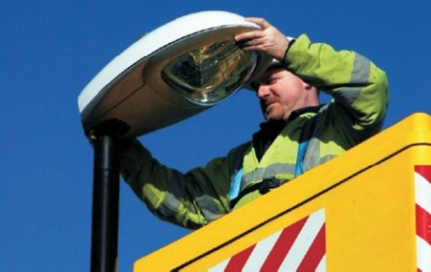
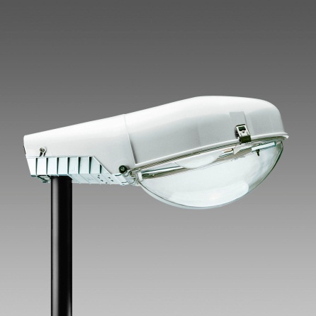
Kohaldamisala
Mida hõlmavad ELi KHRi tänavavalgustuse kriteeriumid?
Tänavavalgustus uute valgustusseadmete paigaldamisel
Olemasolevate valgustus-seadmete ajakohastamine erinevate valgustitega
Olemasolevate valgustusseadmete ajakohastamine erinevate valgusallikate või juhtseadistega

Slide 5
Kohaldamisala
Mida hõlmavad ELi KHRi tänavavalgustuse kriteeriumid? (järg)
Või olemasolevate valgustusseadmete valgusallikate, lampide või valgustite lihtne asendamine sarnastega

Slide 6
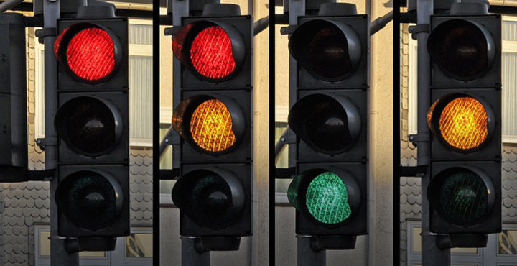
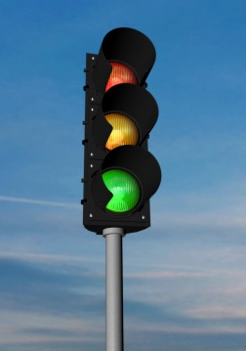
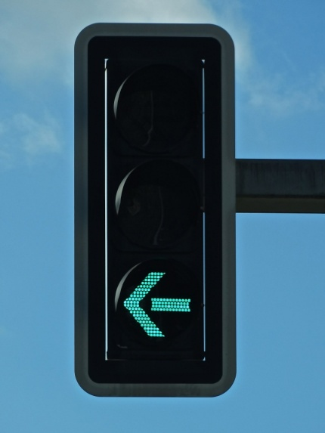
Kohaldamisala
Mida hõlmavad ELi KHRi valgusfooride kriteeriumid?
Maanteeliikluses kasutatavad punased, kollased ja rohelised ringikujulised signaaltuled läbimõõduga 200 mm ja 300 mm kooskõlas standardiga EN 12368
Välja on jäetud teisaldatavad signaaltuled

Slide 7
Vajaduste hindamine
Hinnake uute valgustusseadmete paigaldamise või olemasolevate ajakohastamise vajadust
Kolm põhiküsimust
Kas pärast tegelike vajaduste hindamist valgustusseadmete, valgus-reostuse ja ohutuse põhjal on uute seadmete paigaldamine vajalik?
Kas olemasolevate seadmete ajakohastamine saab tagada energiasäästu ja vähendada keskkonnamõjusid tänavavalgustussüsteemi kogu olelusringi jooksul?
Kas ringlussevõttu saab muuta ohutumaks täiendavate või alternatiivsete valgustussüsteemide abil, nagu märgid, aeglustid, piirdetulbad jne?
Lisateave: moodul 4: vajaduste hindamine

Slide 8
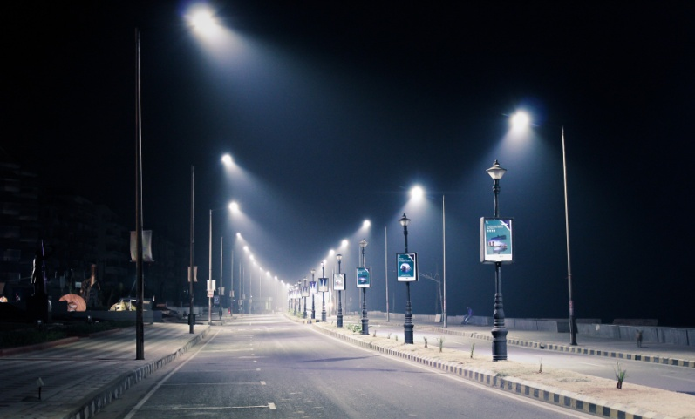
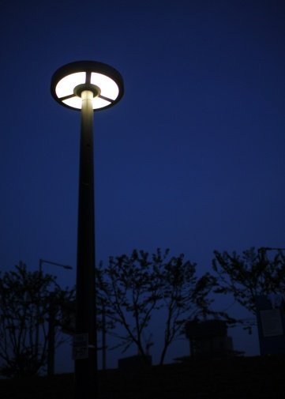
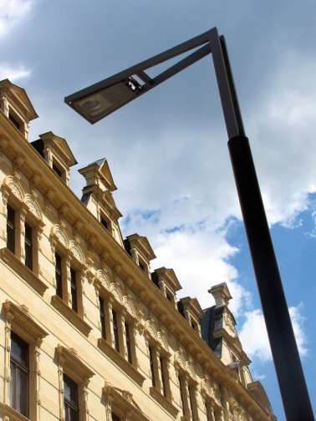
Ülevaade
ELi KHRi lähenemisviis tänavavalgustusele
Valgustid, lambid või valgusallikad, mis ületavad valgusviljakuse miinimumnõuet
Hämardamise ja mõõtmise kasutamine
Häiriva ja pimestava valguse vähendamine
Kohustuslik hämardamine probleemsetes kohtades ja sinise valguse osakaalu piiramine lambi/valgusti valgusvoos
Vastupidavad ja otstarbekohased tänavavalgustusseadmed, mida saab remontida ja millel on garantii

Slide 9
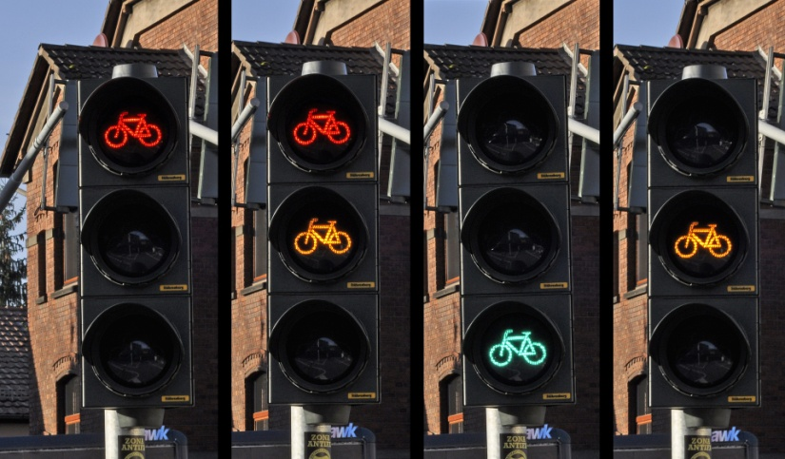
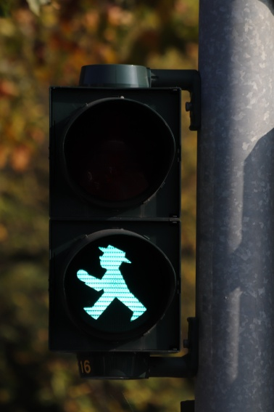
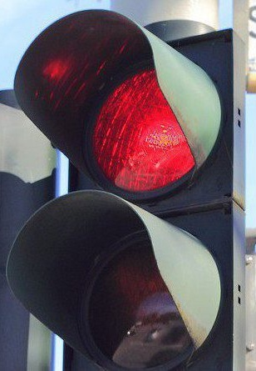
Ülevaade
ELi KHRi lähenemisviis valgusfooridele
Valgusfooride valgustusseadmete olelusringi kulud
LED-lambid: toote eluiga, varuosad ja garantii
Hämardusseadised

Slide 10
ELi KHRi kriteeriumid
Tänavavalgustus ja valgusfoorid (2018)
Näited
Valikukriteeriumid (SC) – projekteerijatel ja paigaldajatel peab olema asjakohane pädevus ja kogemus.
Pädevus ei tähenda vaid osalemist maaletoojate koolitustel
Tehnilised kirjeldused (TS) – paigaldatava valgustusseadme valgusviljakus peab ületama märgitud asjaomase kontrollväärtuse.
Hankelepingu sõlmimise kriteeriumid (AC) – punkte antakse pakkujatele, kes suudavad tarnida valgusallikaid või valgusteid, mis ületavad tehnilises kirjelduses kindlaksmääratud valgusviljakuse näitajaid.
Valgusviljakuse väärtus ei ole hea punktide andmiseks. Parem on kasutada paigaldise energiatiheduse arvnäitajat ja aastase energiatarbimise arvnäitajat ja seda arvutatakse ainult valgustatava tee suhtes
Lepingu täitmise klauslid (CPC) – töövõtja tagab, et uued või ajakohastatud valgustussüsteemid toimivad nõuetekohaselt.
Vt kõik kriteeriumid:
ELi KHRi kriteeriumid tänavavalgustuse ja valgusfooride puhul

Slide 11
Kontroll
ELi KHRi kriteeriumide järgimise kontroll
Mida küsida?
Millal?
EN standardite kohaselt arvutatud arvutustulemused
Tehniline kirjeldus vastavalt kehtivatele standarditele EVS-EN 62722 ja EVS-EN 60598 kõik osad
Tootja(te) dokumendid
Arvutamiseks kasutatud valgustustarkvara
Mõõtmissüsteemi tehniline kirjeldus
Nõuetele vastavuse deklaratsioon (ENEC ohutusmärgis – küsida ka testprotokolle)
kõikide kehtivatele nõuetele vastavad katsed (nt standard IEC 61000-3-2)
Kõigi lampide valgusspektrid
KHRi kriteeriumidele vastavust tuleb hinnata nii parima pakkumuse valimise ajal kui ka lepingu täitmise ja kasutuselevõtu etapis.
Vt täielik kontrollijuhend:
ELi KHRi kriteeriumid tänavavalgustuse ja valgusfooride puhul

Slide 12
KHRi toetavad õigusaktid
Tänavavalgustussüsteeme käsitlevad direktiivid
Komisjoni 12. juuli 2012. aasta delegeeritud määrus (EL) nr 874/2012, millega täiendatakse Euroopa Parlamendi ja nõukogu direktiivi 2010/30/EL seoses elektrilampide ja valgustite energiamärgistusega
Direktiiv teatavate ohtlike ainete kasutamise piiramise kohta elektri- ja elektroonikaseadmetes (2011/65/EL) (uuesti sõnastatud 01.09.20)
Direktiiv elektri- ja elektroonikaseadmetest tekkinud jäätmete (elektroonikaromude) kohta (2012/19/EL)
Energiatõhususe direktiiv 2012/27/EL, 2018/844/EL
Lisateave:
komisjoni delegeeritud määrus nr 874/2012
direktiiv 2011/65/EL, uuendatud sõnastus
direktiiv 2012/19/EL ja direktiiv 2012/27/EL, direktiiv 2018/844/EL

Slide 13
Turul kättesaadavus
Kuidas teha kindlaks säästvaid tooteid või teenuseid?
Asjaomased märgised ja algatused
Euroopa kvaliteedimärgis elektritoodetele ENEC+
ÜRO Keskkonnaprogrammi (UNEP) ja Ülemaailmse Keskkonnafondi (GEF) valgustusalgatus
Prantsuse Association Nationale pour la Protection du Ciel et de l'Environnement Nocturne’i väljastatud märgised

Slide 14
Olelusringi kulude arvestamine
Asjaomased olelusringi kulude arvestamise näited ja suunised
Koldingi kliimasõbralike valgustuslahenduste hange (Kolding, Taani)
Cascaisi energiatõhusa välisvalgustuse hange (Cascaisi omavalitsus, Portugal)

Slide 15
Juhtumiuuringud
Energiatõhusa tänavavalgustuse hange
(Rotterdam, Madalmaad)
Tõhusa välisvalgustuse energiatõhususe leping
Jimena de la Frontera, Cádiz (Hispaania)
KHRi tugiteenus
KHRi teemal abi saamiseks võtke ühendust ELi tasuta
tugiteenusega
Euroopa Komisjoni jaoks töötas vahendipaketi välja ICLEI – kohalikud omavalitsused keskkonnasäästvuse teenistuses
Mooduli autor: Fondazione Ecosistemi
Omanik, toimetaja: Euroopa Komisjon, keskkonna peadirektoraat, 2019
Fotod: Pixabay.com, Creative Commonsi CCO litsentsi alusel
Vastutuse välistamine: käesolev vahendipakett on komisjoni talituste suunav dokument ja seda ei saa kuidagi sellele institutsioonile siduvaks pidada. Euroopa Komisjon ega ükski komisjoni nimel tegutsev isik ei vastuta käesolevas dokumendis oleva teabe võimaliku kasutamise eest.

